Slide 1
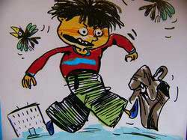
агрессия

Slide 2
Агрессия - это реакция на срыв какой-то деятельности, планов, на ограничения, запреты или неожиданные трудности Агрессивность – это склонность к причинению другим морального или физического ущерба.

Slide 3
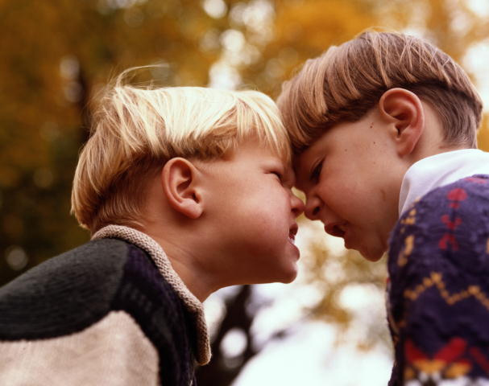
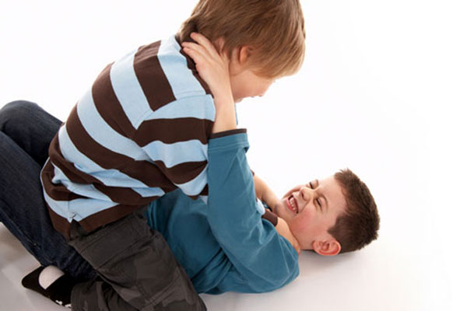
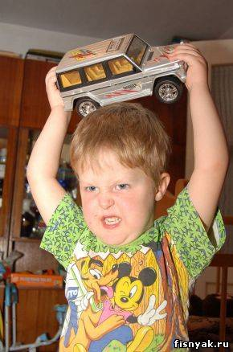
Физическая агрессия
(физические действия против кого-либо)

Slide 4
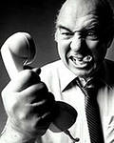
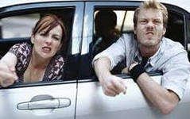
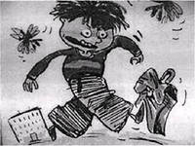
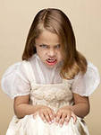
Раздражение
(грубость, вспыльчивость)

Slide 5
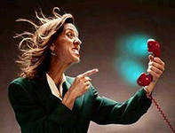
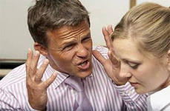
Вербальная агрессия
(угрозы, крики, ругань)

Slide 6
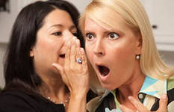
Косвенная агрессия
(сплетни, злобные шутки)

Slide 7
Причины агрессивного поведения
Усталость.
Влияние компьютерных игр.
Негативное Самовосприятие.
Страх (т.е"защитная агрессия").
Реакция на запрет взрослых.
Требование внимания.
Так называемое «требование границ».
Социальное научение
Проявление жажды власти.

Slide 8
Агрессивное поведение самих родителей как обычная модель поведения.
Нарушение межличностных отношений.
Неудовлетворение базовых потребностей ребенка (в любви, понимании, общении, безопасности, уважении, физическом и психологическом комфорте и т.д.).

Slide 9
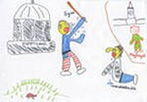
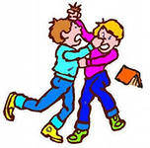
агрессивный человек = слабый человек

Slide 10
Как вести себя с агрессивными людьми
Не бойся агрессора, держись уверенно;
Постарайся сохранять спокойствие, говори медленно, четко и твердо;
Не груби в ответ и не дерись;
Твердо и уверенно скажи, что тебе не нравится такое обращение;
«Я возмущен твоим поведением»
«Отойди от меня, я не хочу с тобой разговаривать»
Пошути в ответ;
Спокойно уйди (не убегай);
Обратись за помощью к друзьям или старшим;

Slide 11
Как снять напряжение
Счет до 10 (2-3р) каждый раз медленнее;
Умывания или растирания рук;
Эспандер, шарики, мячики;
Попить вод
Пойти к психологу;
Подумать о возможных последствиях и постараться не допустить, чтобы они стали реальными

Slide 12
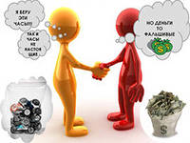
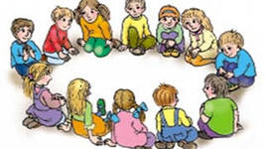
Чем сильнее человек, тем реже он будет нуждаться в применении силы

Slide 13
Когда в душе царит любовь, человек подобен цветущему саду. Будда (568-488 гг. до н.э.)

